Slide 1
Swing Applets
El siguiente HelloSwingApplet extiende a JApplet.
El manejo de eventos se hace usando la clase con el nombre FourColors.

Slide 2
HelloSwingApplet
import java.applet.*;
import java.awt.*;
import javax.swing.*;
public class HelloSwingApplet extends JApplet
{
public void init()
{
Container contentPane = this.getContentPane();
contentPane.setLayout(new GridLayout(2,2));
JPanel [] quadrants = new JPanel[4];

Slide 3
for(int i = 0; i < quadrants.length; i++)
{
quadrants[i] = new JPanel();
contentPane.add(quadrants[i]);
}
FourColors listener = new FourColors(quadrants,
this.getWidth(), this.getHeight());
this.addMouseMotionListener(listener);
}
}

Slide 4
FourColors Class
import java.awt.*;
import java.awt.event.*;
public class FourColors extends MouseMotionAdapter
{
private Container [] quadrants;
private int width, height;
public FourColors(Container [] q, int w, int h)
{
quadrants = q;;
width = w;
height = h;
}

Slide 5
public void mouseMoved(MouseEvent m)
{
int x = m.getX();
int y = m.getY();
int current = 0;
if(x < width/2 && y < height/2)
{
//first quadrant
quadrants[0].setBackground(Color.RED);
current = 0;
}

Slide 6
else if(x > width/2 && y < height/2)
{
//second quadrant
quadrants[1].setBackground(Color.GREEN);
current = 1;
}
else if(x < width/2 && y > height/2)
{
//third quadrant
quadrants[2].setBackground(Color.BLUE);
current = 2;
}

Slide 7
else if(x > width/2 && y > height/2)
{
//fourth quadrant
quadrants[3].setBackground(Color.YELLOW);
current = 3;
}
for(int i = 0; i < quadrants.length; i++)
{
if(i != current)
{
quadrants[i].setBackground(Color.WHITE);
}
}
}
}

Slide 8
colors.html
<html>
<body>
<p>Move the mouse around the applet</p>
<applet code="HelloSwingApplet"
width="300"
height="300">
</applet>
</body>
</html>

Slide 9
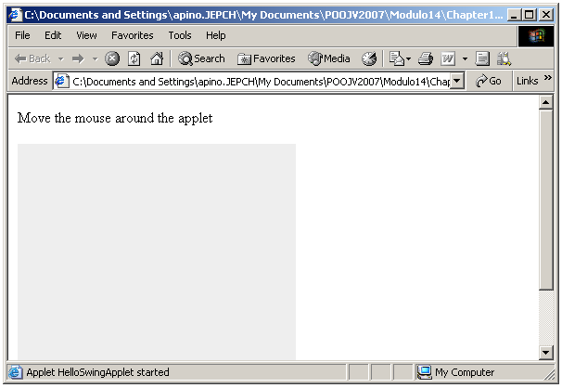
HelloSwingApplet in a Web page

Slide 10
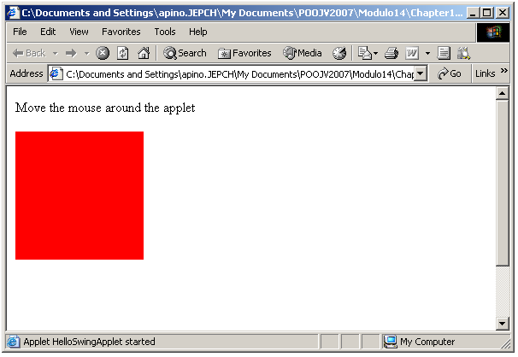
HelloSwingApplet displayed in a Web page

Slide 11
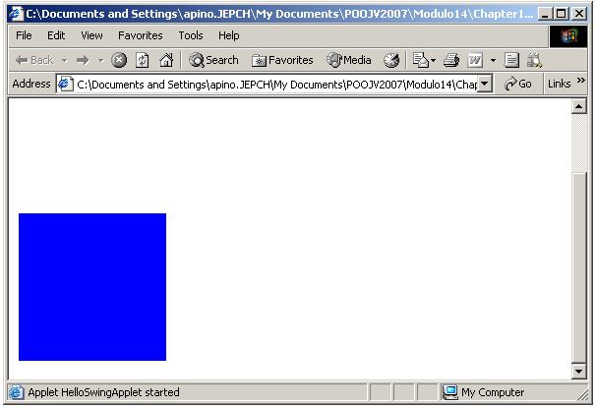
HelloSwingApplet displayed in a Web page

Slide 12
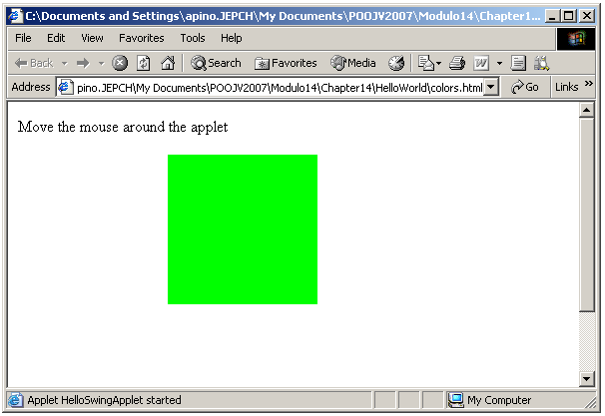
HelloSwingApplet displayed in a Web page

Slide 13
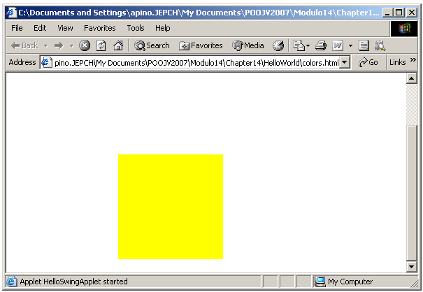
HelloSwingApplet displayed in a Web page

Slide 14
HelloSwingApplet
comentarios
  El tamaño del applet en la página color.html es de 300 pixeles de ancho y 300 pixeles de alto. El contenido del panel del JApplet es dividido en rejillas de dos filas y dos columnas, así cada uno será de 150x150 pixeles.
  Un JPanel es colocado en cada regilla.

Slide 15
HelloSwingApplet
  Los cuatro contenedores JPanel son pasados al objeto escucha FourColors. Cuando el ratón se mueve sobre el JApplet, este escucha y maneja el MouseEvent.

Slide 16
HelloSwingApplet
  Dentro del método mouseMoved() de FourColors, algunas operaciones matemáticas se hacen para calcular sobre cual JPanel el ratón se esta moviendo. El color del JPanel es cambiado, mientras que el otro cuadrante JPanel se pone blanco para emparejar el fondo.

Slide 17
Life Cycle of an Applet
Cuando un usuario ve una página WEB que contiene un applet, la siguiente secuencia de eventos ocurre en cuanto al ciclo de vida de un applet:

Slide 18
Life Cycle of an Applet
  El navegador WEB descarga el bytecode necesario y el archivo JAR desde el Servidor WEB en donde se encuentra localizado el código. ( Este Servidor WEB es referido como el código base. )

Slide 19
Life Cycle of an Applet
  El navegador crea una instancia de la clase Applet, invocando el constructor por defecto.
  El applet es desplegado en la página WEB, con la localización y dimensión del applet determinado en el HTML.
  El navegador invoca el método init() en el applet.
  El navegador invoca el método start() en el applet.
  El navegador invoca el método paint() en el applet.

Slide 20
Life Cycle of an Applet
  El applet esta ahora vivo y corre dentro de la página WEB.
  El navegador llama a paint() cuando el applet necesita repintarse por si mismo.
  El navegador invoca el método stop() cuando el usuario se va de la página WEB o el applet es destruido.
  El navegador invoca el método destroy() sólo antes de destruir el applet.

Slide 21
Life Cycle of an Applet
El navegador se comunica con el applet invocando los métodos en el applet.
Los métodos invocados por el navegador son definidos en la clase Applet, y su clase Applet puede sobrescribir a cualquiera de estos métodos realizando cualquier tarea que desee hacer.

Slide 22
Life Cycle of an Applet
Veamos los cinco métodos que el navegador invoca en su applet:
  public void init(). Es el primer método invocado en el applet cuando este es inicialmente instanciado. Esta es su oportunidad de realizar cualquier inicialización, tal como localizar los recursos o preparar el manejo de eventos.

Slide 23
Life Cycle of an Applet
  public void start(). Es invocado por el navegador para informarle al applet que este puede iniciar su ejecución. El método start() es invocado exactamente después del método init(), y también es llamado cuando la página es revisitada. Este es un buen momento para iniciar (start ) cualquier hilo (thread) o cualquier tarea como desplegar una animación o generar un sonido.

Slide 24
Life Cycle of an Applet
  public void stop(). Invocado por el navegador Web para informarle al applet que este debe parar su ejecución. El método stop() es invocado exactamente antes de que el método destroy() sea invocado, y cuando el usuario deja la página Web. Típicamente cualquier cosa que UD. inicialice con el método start() es detenida en el método stop().

Slide 25
Life Cycle of an Applet
  public void paint( Graphics g). Es invocado inmediatamente después del método start(), y también en cualquier momento que el applet necesite repintarse por si mismo en el navegador. El método paint() es actualmente heredado de la clase java.awt.Container ( la clase abuela de Applet ), y esta es una ventaja de todos los contenedores. El parámetro java.awt.Graphics es el contexto de una gráfica, representando la porción de pantalla en la cual el applet se encuentra pintado.

Slide 26
Life Cycle of an Applet
El applet LifecycleDemo usa llamadas a System.out.println() para demostrar cuando el navegador invoca a los métodos en el applet.
Este applet no sólo demuestra cómo se ve el applet que UD. crea en el navegador del Web.

Slide 27
Life Cycle of an Applet
También muestra en donde se encuentra la salida del System.out.println().
Hagamos este ejemplo juntos, así realicemos los siguientes pasos:

Slide 28
Step 1: Write the Applet Class
import java.applet.*;
import java.awt.*;
public class LifecycleDemo extends Applet
{
private int counter;
public void init()
{
System.out.println("Inside init...");
counter = 0;
}

Slide 29
public void start(){
System.out.println("Inside start...");
}
public void stop(){
System.out.println("Inside stop...");
}
public void destroy(){
System.out.println("Inside destroy...");
}
public void paint(Graphics g){
counter++;
System.out.println("Inside paint, counter = " + counter);
this.setBackground(Color.YELLOW);
g.drawString("Counter = " + counter, 20, 40);
}
}

Slide 30
Step 2: Write the HTML Page
<html>
<body>
<h3>The LifecycleDemo Applet</h3>
<applet code="LifecycleDemo"
width="300"
height="300">
</applet>
</body>
</html>

Slide 31
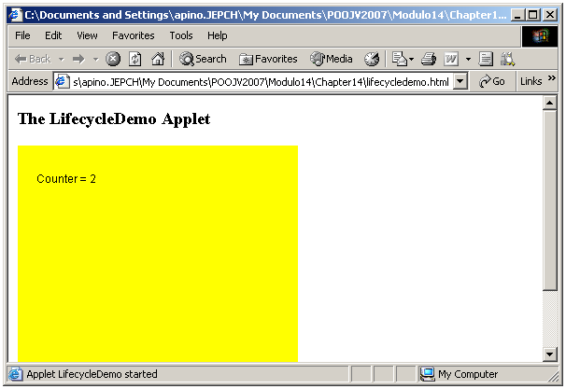
Step 3: View the HTML Page

Slide 32
Step 4: View the Java Console
Una Buena pregunta es: En donde aparece la salida de System.out.println() ? No hay una línea de comando por que es un applet y la salida no aparece en ningún lugar en la página Web.
La invocación del método System.out.println() en un applet envía la salida a la Consola Java. Como se ve la consola Java depende de cual navegador UD. esta utilizando.

Slide 33
Step 4: View the Java Console
Si UD. esta usando una JVM que es parte del Internet Explorer, siga estos pasos para desplegar la consola Java. ( Si UD. ve el logo Java abajo en su barra de trabajo cuando UD. ve el applet, su navegador usa Java plug-in y UD. puede saltar los siguientes pasos):

Slide 34
Step 4: View the Java Console
  Selecione Internet Options menú item, el cual se encurentran en ambos View menú o el Tool menú, para abrir el Internet Options dialog box.
  Seleccione la etiqueta Advanced y pagine hacia abajo hasta la seccion titulada Java.
  Seleccione la caja de Show Java console ( requiere reiniciarla).

Slide 35
Step 4: View the Java Console
  Oprima el botón OK para cerrar la caja de diálogo de Internet Options.
  Cierre el Internet Explorer y entonces ábralo nuevamente.
  En el Menu View, ahora Ud. verá el item titulado Java Console. Seleccione esta, y la Java Console se desplegará. Ud. verá una salida similar a :

